Slide 1




UBND QUẬN LONG BIÊN
TRƯỜNG MẦM NON HOA HƯỚNG DƯƠNG
LĨNH VỰC PHÁT TRIỂN NHẬN THỨC
Đề tài: Nhận biết phân biệt “Màu vàng”
Lứa tuổi: Nhà trẻ 24 – 36 tháng
Lớp: Nhà trẻ D1
Năm học 2024 - 2025

Slide 2



Trước khi vào bài học ngày hôm nay, cô mời các con hãy cùng tham gia trò chơi âm nhạc cùng cô nhé. Trò chơi có tên:
“Nhanh – chậm”

Slide 3



CÁCH CHƠI – LUẬT CHƠI
* Cách chơi:
- Cô sẽ mở 1 bản nhạc. Khi bản nhạc bắt đầu, các con hãy vận động theo giai điệu bản nhạc. Nếu nhạc nhanh, các con vận động nhanh. Nếu nhạc chậm, các con sẽ vận động chậm lại. Các con cũng có thể rủ bố mẹ hoặc anh chị tham gia chơi trò chơi này cùng nhé.
* Luật chơi:
- Nếu vận động đúng theo nhạc nhanh chậm của bản nhạc thì các con sẽ dành chiến thắng. Khi bản nhạc kết thúc thì dừng lại.

Slide 4



Các con hãy nhìn xem những bông hoa có màu gì nào?
Những bông hoa có “màu đỏ”
“Những bông hoa hồng”

Slide 5

Hình vuông màu xanh
Hình tròn màu đỏ

Slide 6


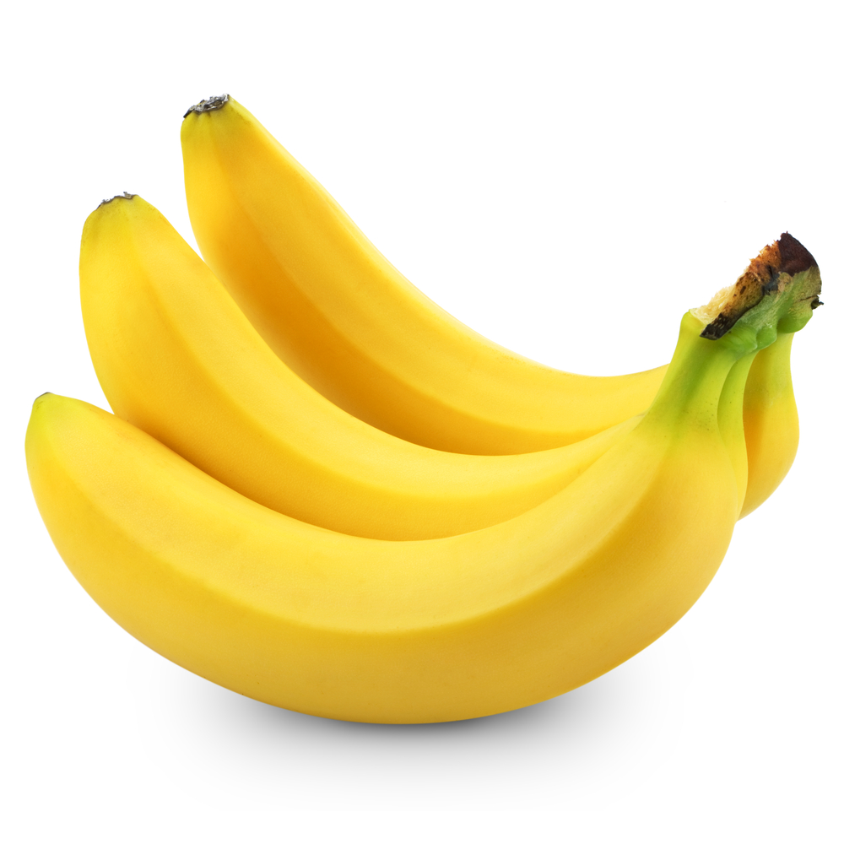
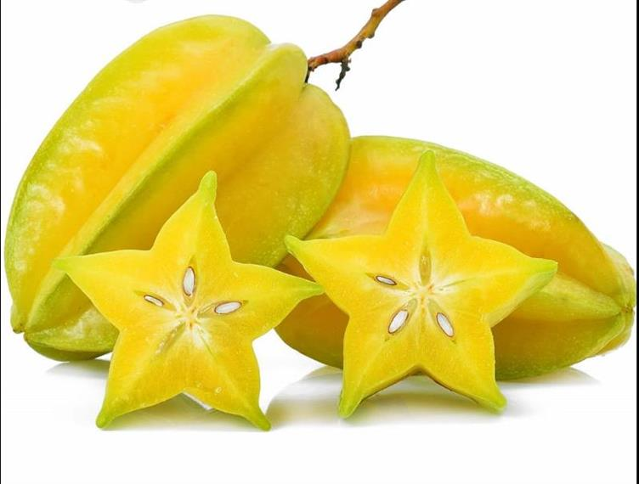
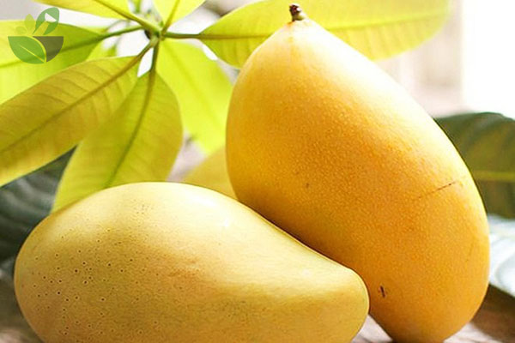
Bây giờ trên màn hình của cô sẽ xuất hiện một số loại quả. Các con hãy nhìn thật tinh và nhớ tên các loại quả dưới đây. Sau đó các con hãy bấm và lựa chọn các loại quả mà các con vừa nhìn thấy nhé.

Slide 7
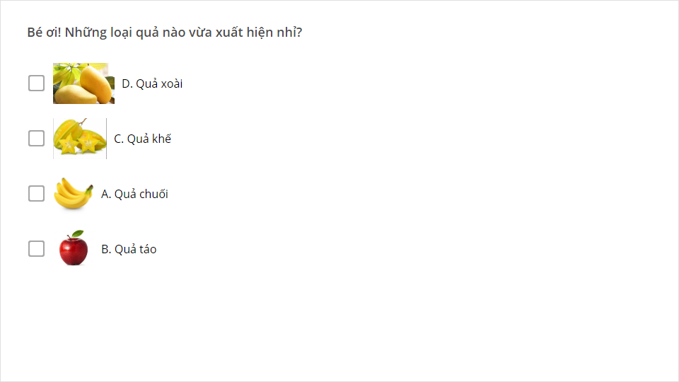

Slide 8
Màu vàng

Slide 9
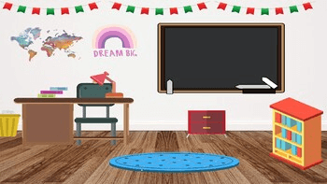



Đồ chơi lắp ghép
Thảm trải nhà
Chú vịt đồ chơi

Slide 10

Trò chơi
BÉ GIỎI

Slide 11
CÁCH CHƠI – LUẬT CHƠI
* Cách chơi:
- Cô sẽ mở 1 bản nhạc. Khi bản nhạc bắt đầu, các con hãy vận động theo giai điệu bản nhạc. Nếu nhạc nhanh, các con vận động nhanh. Nếu nhạc chậm, các con sẽ vận động chậm lại. Các con cũng có thể rủ bố mẹ hoặc anh chị tham gia chơi trò chơi này cùng nhé.
* Luật chơi:
- Nếu vận động đúng theo nhạc nhanh chậm của bản nhạc thì các con sẽ dành chiến thắng. Khi bản nhạc kết thúc thì dừng lại.

Slide 12

Xin chào và hẹn gặp lại

